Slide 1
Questions

Slide 2
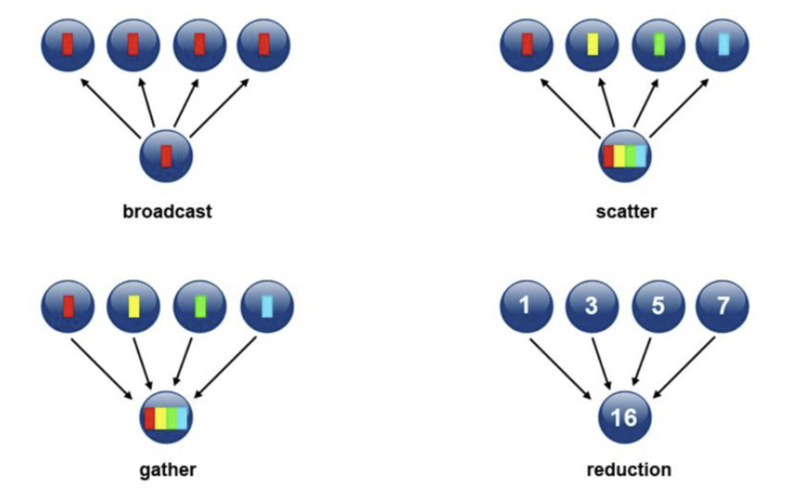
Q0：MPI_Bcast、MPI_Scatter、MPI_Gather、MPI_Reduce这几个集合函数有何区别？

Slide 3
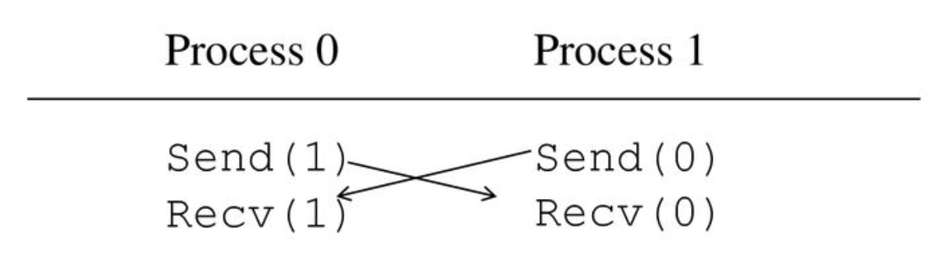
Q1：什么是MPI Safety问题？举个例子
MPI Safety问题是指在MPI编程中，由于MPI的实现或使用不当，导致程序在多进程环境下出现未定义行为、数据竞争、死锁或其他错误的现象。
例子：MPI 通信操作（如 MPI_Send 和 MPI_Recv）的顺序可能导致死锁

Slide 4
Q2：调用MPI_SendRecv和直接调用MPI_Send、MPI_Recv有何区别？
MPI_SendRecv：
在一个调用中同时完成发送和接收操作
发送和接收操作是原子的，避免了死锁风险
MPI_Send 和 MPI_Recv：
需要分别调用发送和接收函数
如果调用顺序不当，可能导致死锁

Slide 5
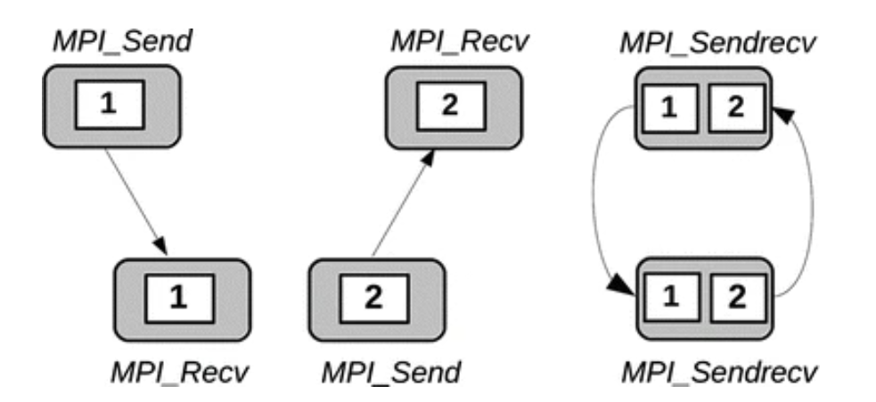

Slide 6


Q3：什么是奇偶转置排序
（Odd-even transposition sort）？
奇偶转置排序是一种简单且易于并行化的排序算法
Even phases, compare swaps:
Odd phases, compare swaps:

Slide 7
Q4：手动实现下面序列的奇偶转置排序
[5, 2, 9, 1, 5, 6]

Slide 8
Q5：为何奇偶转置排序相对冒泡排序更加易于并行化？
奇偶转置排序：
所有比较-交换操作是独立的。
这些操作可以同时进行，无需等待其他操作的完成。
冒泡排序：
每一轮的比较-交换操作是顺序依赖的，即每次比较-交换都需要等待前一次操作的结果。
无法同时进行多个比较-交换操作。

